Slide 1

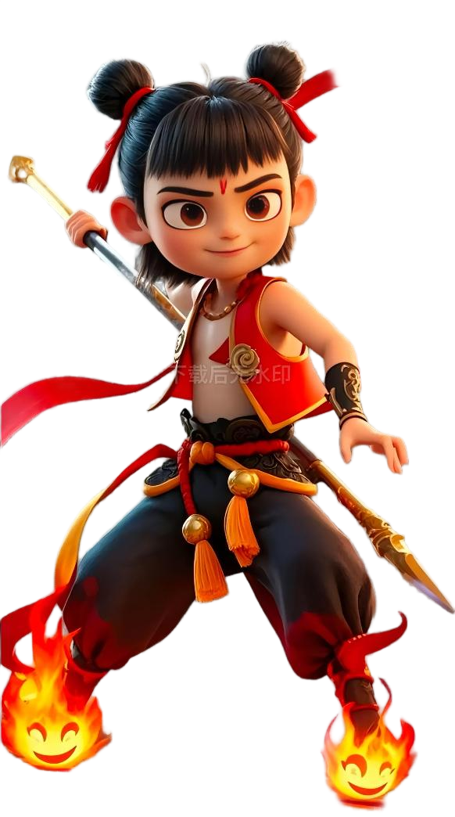

沪粤版物理8年级全下培优备课课件（精做课件）
第七章 运动和力
7.1 运动的描述
授课教师： Home .
班 级： .
时 间： .

Slide 2
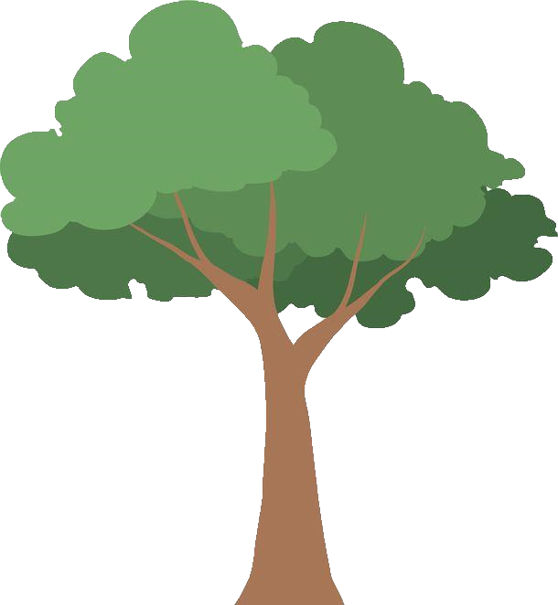
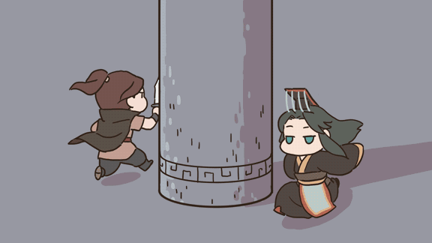
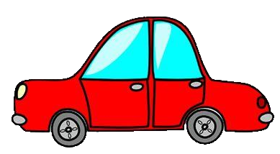
一、运动和静止
机械运动：物理学中，把一个物体相对于另一个物体位置的改变叫做机械运动，简称为运动。
距离
方位

Slide 3

1星题 基础过关
知识点1 机械运动
1．在下列描述的各种运动中，属于机械运动的是______________。(2分)
A．行星公转 B．鲜花怒放 C．骏马奔腾
D．枯叶飘落 E．飞流直下
(元认知·总结)做机械运动物体的共同特点是物体的________随时间发生改变。(2分)
ACDE
位置

Slide 4
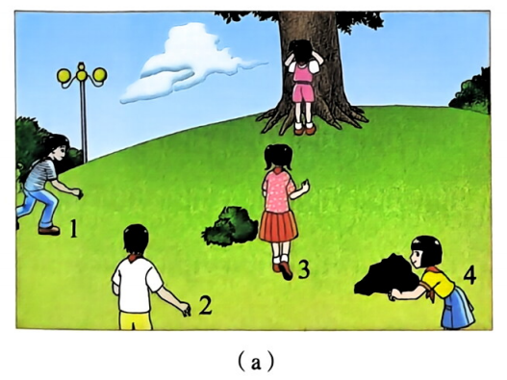
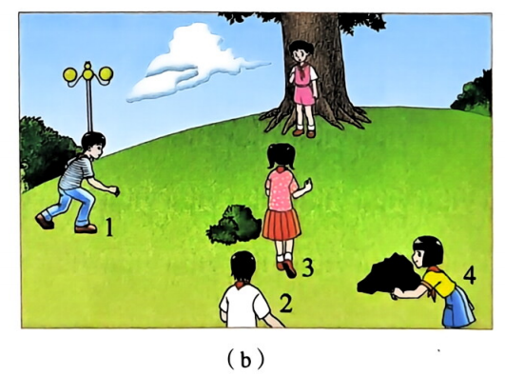
一、运动和静止
活动：几个孩子们在游戏。请你帮小女孩找一找，谁在运动，谁保持不动。说一说你判断的根据。

Slide 5
一、运动和静止
研究对象：
运动状态：
1、2号小孩
相对于
标
准
位置变化
运动
大树
3、4号小孩
相对于
大树
位置没变
静止
参照物
参照物：判断其他物体是否在运动而选择作为参照的物体。

Slide 6
知识点2 参照物的选择与判断
2．判断下列有关参照物说法的正误。
(1)不选定参照物，就无法描述物体是否运动。( )
(2)参照物的选择是任意的，但只有不动的物体才能被选作参照物。( )
(3)可以选择研究对象本身为参照物。( )
(4)若没有特别说明，一般以地面作为参照物。( )
(8分)
√
×
×
√

Slide 7
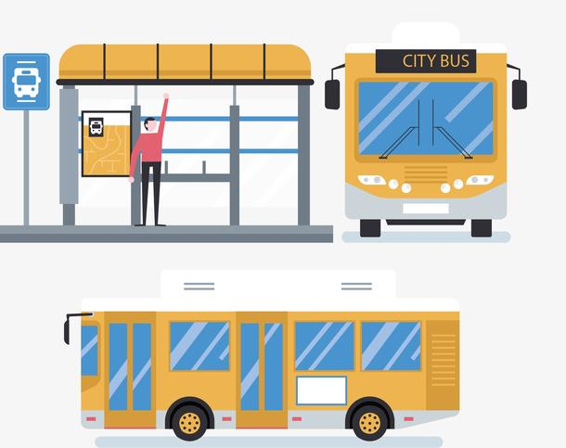
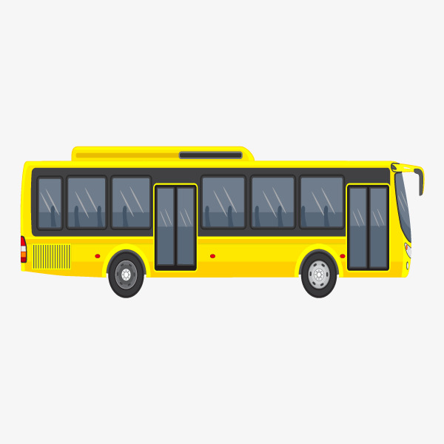
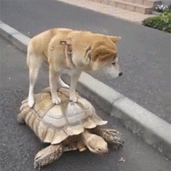
一、运动和静止
当物体相对于参照物位置发生变化时，物体是运动的；
当物体相对于参照物位置没有变化时，物体是静止的。

Slide 8
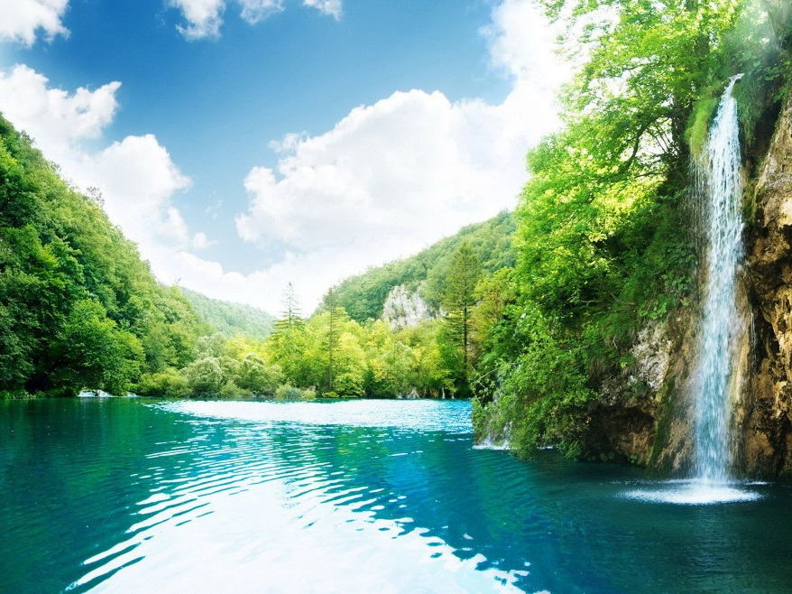
一、运动和静止
如果以地面为参照物，那么：
图中的青山是______的，停留在山巅之上的白云是______的，瀑布是______的。
静止
静止
运动

Slide 9
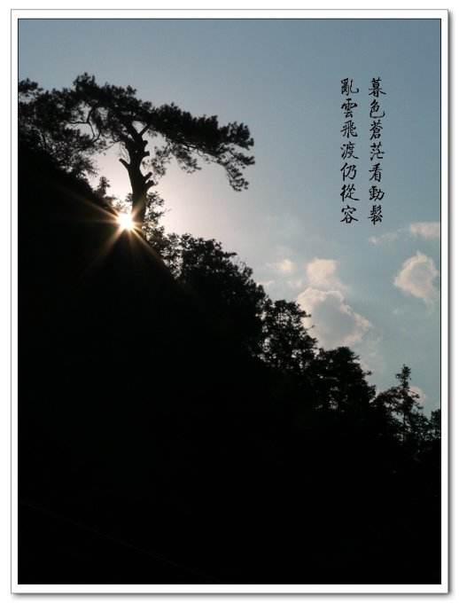
一、运动和静止
著名诗句“暮色苍茫看劲松，乱云飞渡仍从容”，句中“飞渡”的“乱云”相对于地面是 的。
运动

Slide 10
3．[马鞍山一模改编]小亮早上坐公交车上学时，在公交车行驶中，以地面为参照物，则小亮是________的，而公交站牌是________的。(均填“静止”或“运动”)(4分)
运动
静止

Slide 11
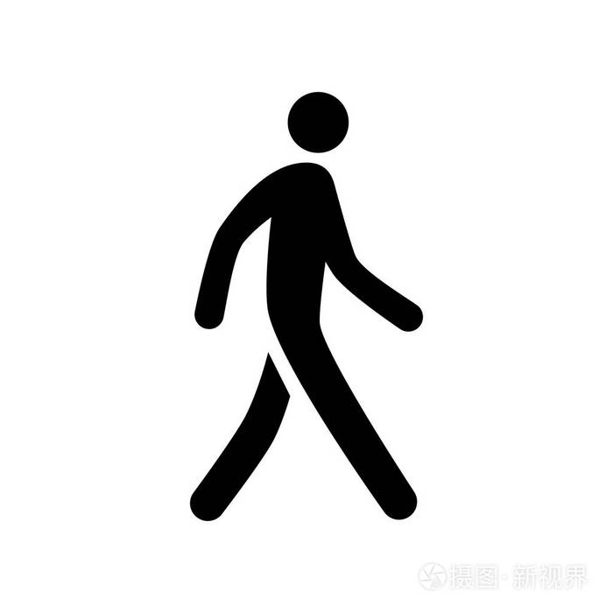
二、运动和静止是相对的
活动：两名同学并排站立。发出口令：“齐步走”。观察两位同学的运动情况。
在大家的眼里，两位同学是运动的还是静止的？你们是以什么为参照物呢？
在走路的同学眼里，另一名同学是运动的还是静止的？是以什么为参照物呢？

Slide 12
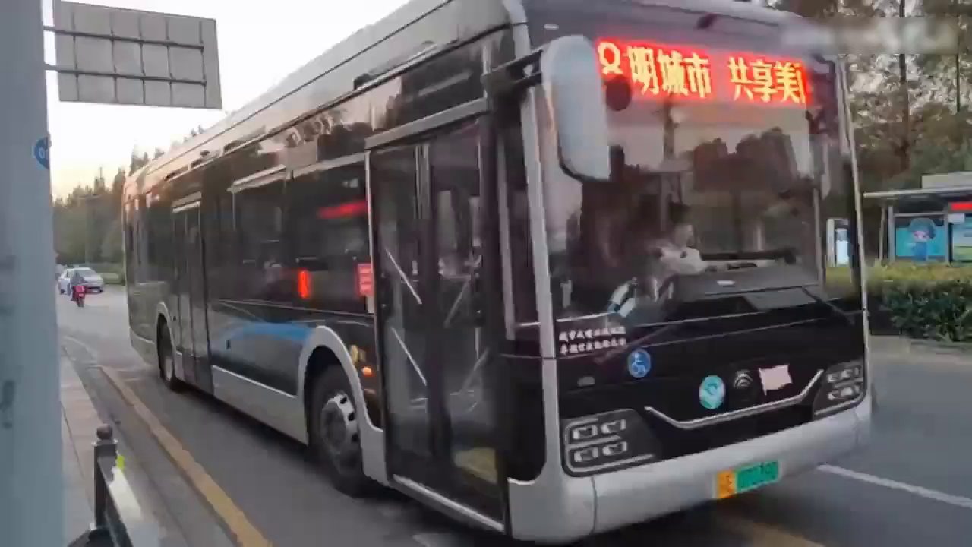
二、运动和静止是相对的
运动的相对性：一个物体是运动还是静止，取决于所选
的参照物。参照物不同，得出的结论可以不相同。
以公交车为参照物，车厢里面的人的运动状态是怎样的？
以车厢里的人为参照物，窗外的树的运动状态是怎样的？

Slide 13
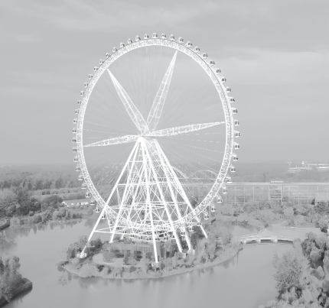
4．小明乘坐阜阳生态乐园观景摩天轮(如图所示)观赏美景。坐在轿厢内的小明透过玻璃窗看到周围的建筑物缓缓转动，他选择的参照物是( )
A．地面
B．远处的山
C．天空
D．轿厢
D

Slide 14
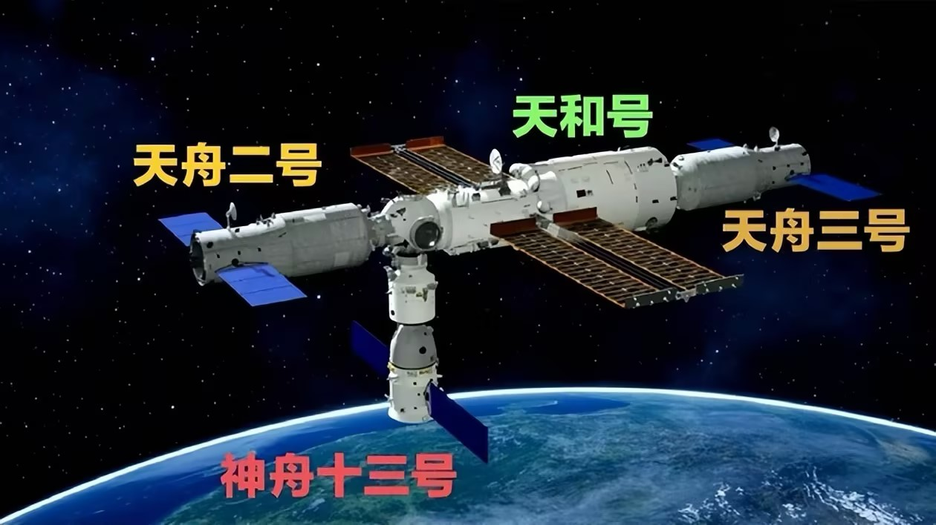
二、运动和静止是相对的
我国发射的“神州十三号”与“天宫一号”对接时，“神州十三号”相对于“天宫一号”处于______状态，而它们相对于地球是处于______状态。
静止
运动

Slide 15
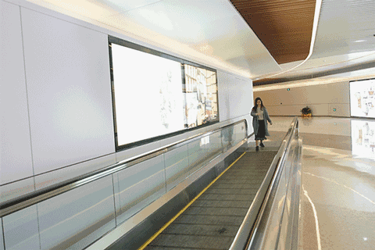
二、运动和静止是相对的
活动：如图所示是机场候机楼中的旅客自动人行道，它能把站在上面的旅客自动输送一段距离。
站在自动人行道上的旅客是运动还是静止的？为什么？
墙上的海报是静止的还是运动的？为什么？

Slide 16
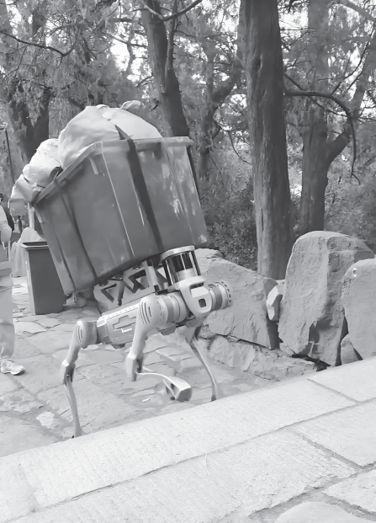
5.(新情境题)如图所示，泰山“智能挑夫”机器狗正在运送货物，此时选下列哪个物体为参照物，机器狗是静止的( )
A．货物
B．山路
C．机器狗
D．路边的树
A

Slide 17
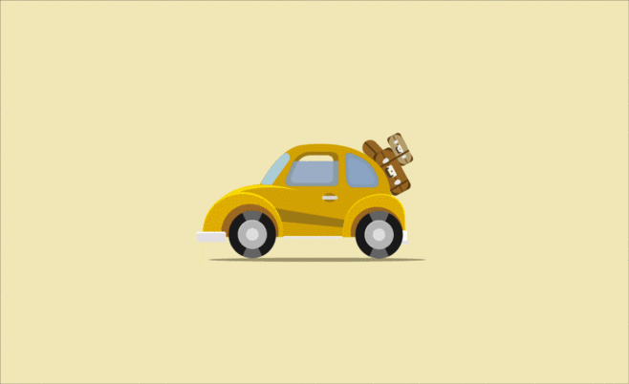
二、运动和静止是相对的
参照物的选取：
1.所有物体都可以作为参照物，但不能以被研究的物体本身作为参照物；
2.通常情况下我们选择地面为参照物，此时，参照物可以略去不提；
3.选择好参照物后，我们假定参照物是不动的。

Slide 18
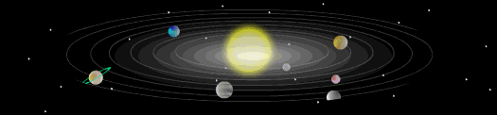

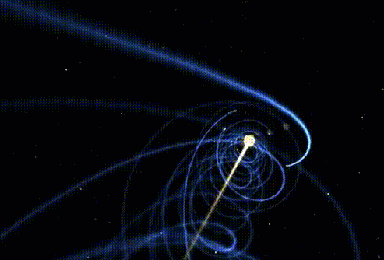
二、运动和静止是相对的
坐地日行八万里
自然界没有绝对不动的物体
太阳也不是绝对不动的

Slide 19
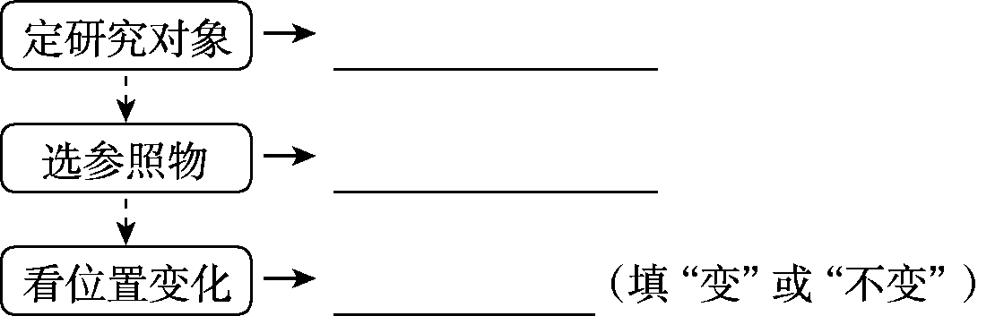
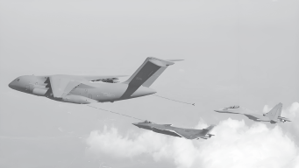
知识点3 运动和静止的相对性
思维可视化
6.(教材改编题)如图所示的是我国空军战斗机实施空中加油的情景，战斗机与加油机沿同一方向以相同的速度水平飞行，在加油过程中从以下角度研究战斗机的运动情况。
(1)相对于地面：
战斗机
地面
变

Slide 20
结论：战斗机相对于地面是________的。
(2)相对于加油机：战斗机相对于加油机是______(填“运动”或“静止”)的。
(3)这说明：物体的运动和静止是________的。(12分)
运动
静止
相对

Slide 21
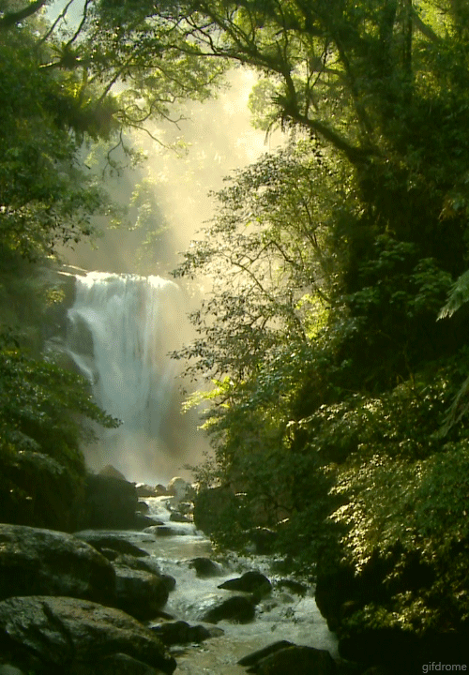
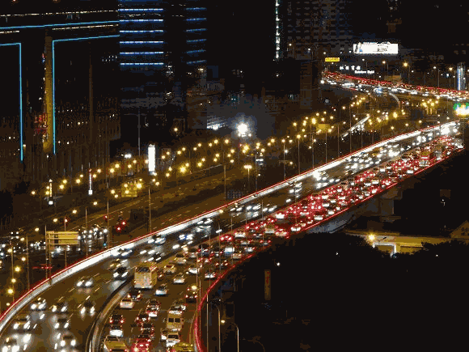
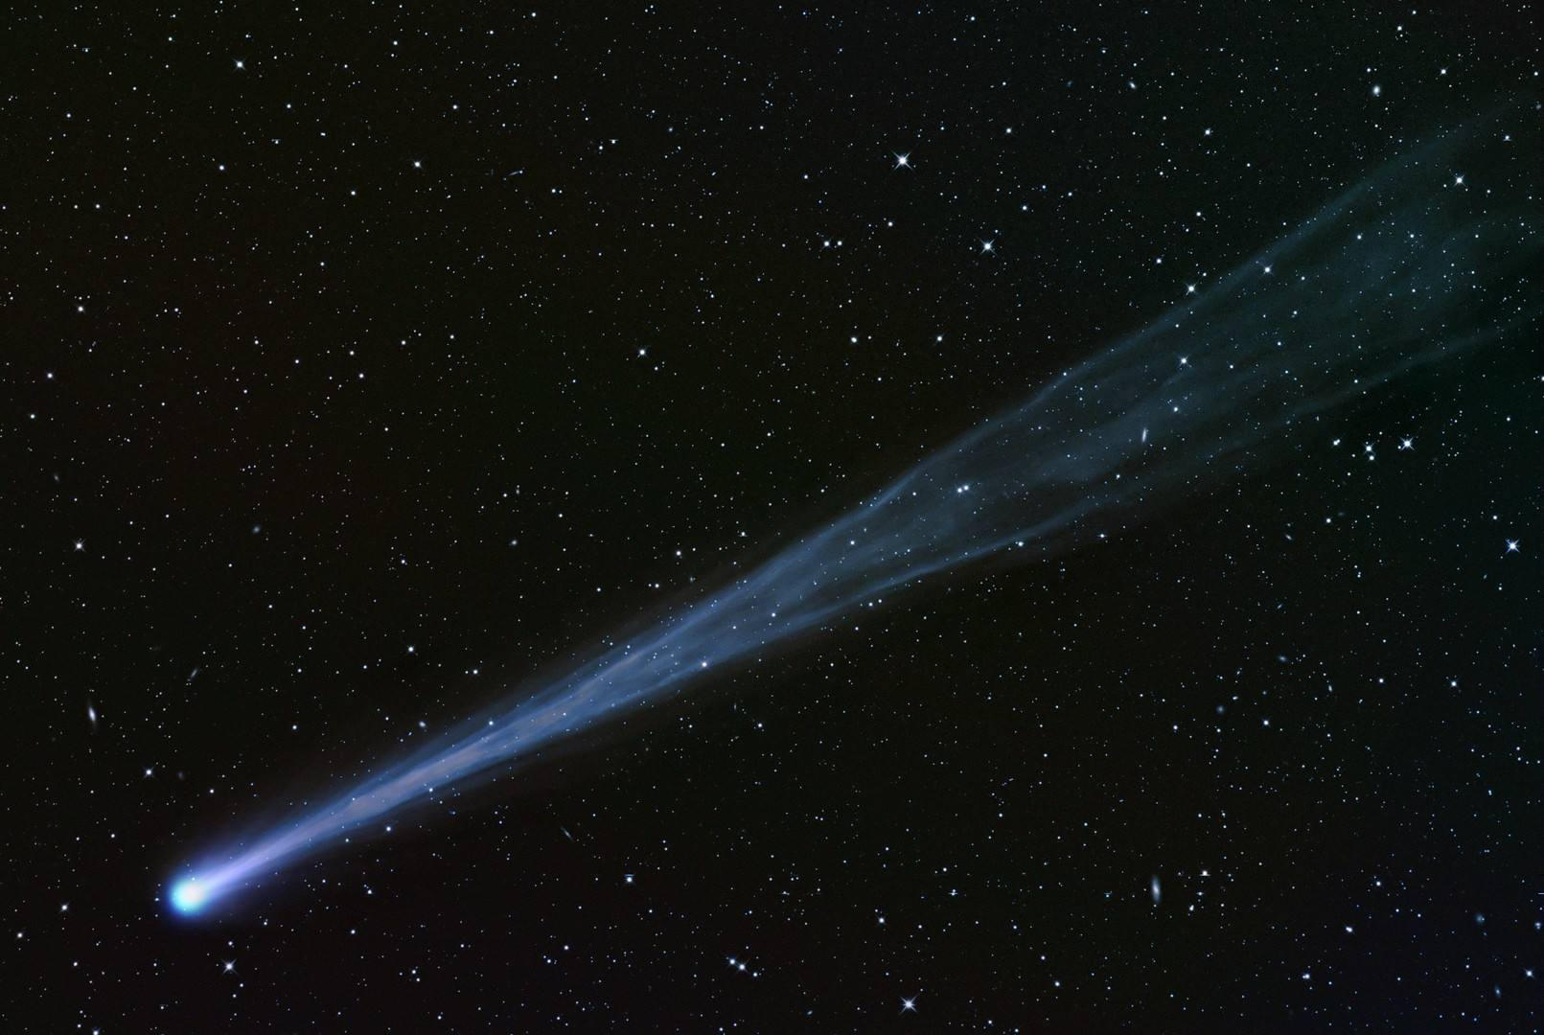
三、自然界中运动的多样性
自然界里的万物每时每刻都在运动，运动的形式多样。
城市里面车水马龙
河水在不停流动
天体运动

Slide 22
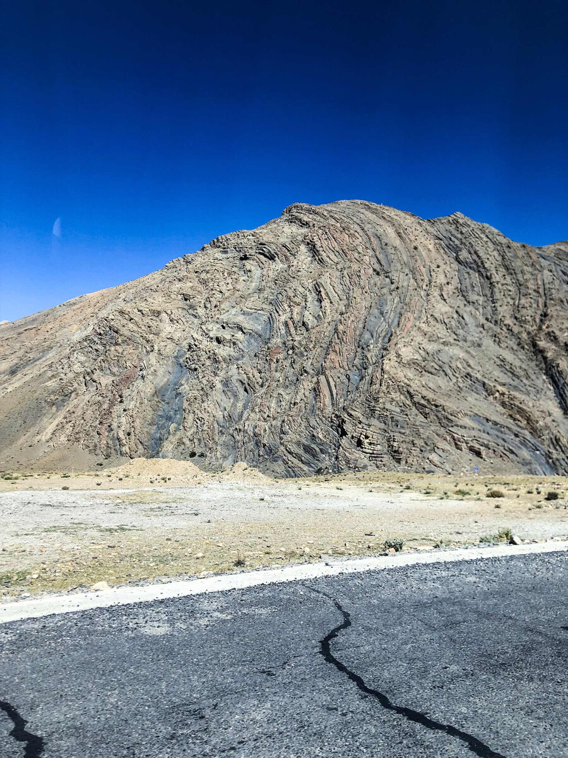
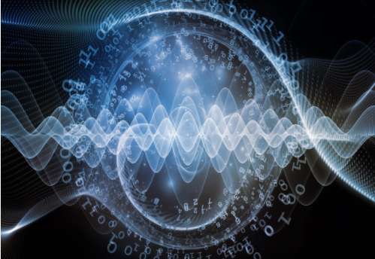
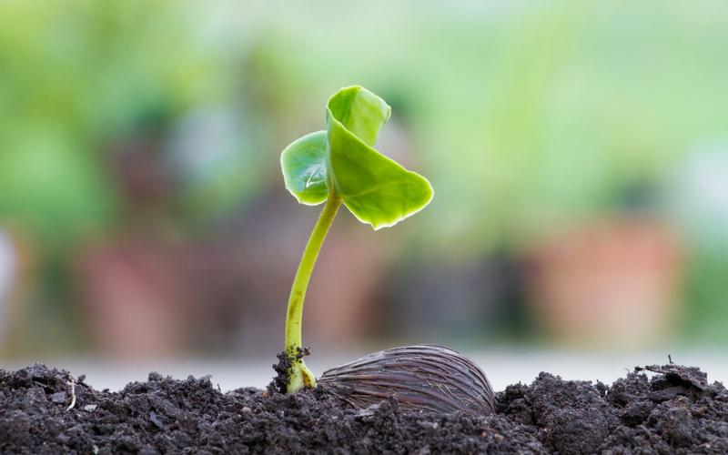
三、自然界中运动的多样性
电磁运动
生命运动
地壳运动
机械运动是自然界最简单、最基本的运动形式。

Slide 23
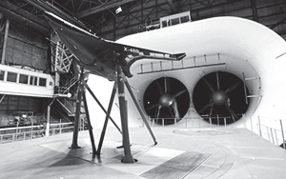
针对训练
7．在新型飞机的研制中，研究人员将飞机模型放在风洞中固定不动，让风迎面吹来，可以模拟飞机在空中的飞行情况，如图所示，以风洞地面为参照物，飞机模型是________的；以气流为参照物，飞机模型是__________的。(均填“静止”或“运动”)(4分)
静止
运动

Slide 24
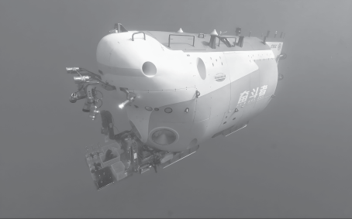
8.(立德树人·国家科技进展)如图所示的是中国自主研发的“奋斗者”号，在马里亚纳海沟刷新了中国载人潜水器最大下潜深度纪录，达到10 909米。“奋斗者”号完成相关工作后，抛掉载重物使取得的样品安全上浮。上浮过程相对于“奋斗者”号静止的是( )
A．海面 B．样品
C．海底沉积物 D．抛掉的载重物
B

Slide 25
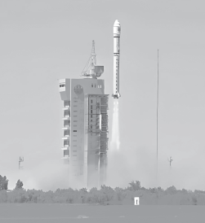
2星题 情境应用
9．[安徽中考]2025年5月14日12时12分，我国在酒泉卫星发射中心使用长征二号丁运载火箭，成功将太空计算卫星星座发射升空，卫星顺利进入预定轨道，发射任务获得圆满成功。如图所示，在火箭升空的过程中，若以火箭为参照物，发射塔是________(填“运动”或“静止”)的。(2分)
运动

Slide 26
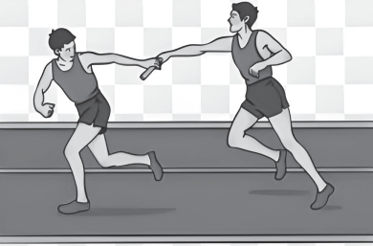
10.如图所示，在4×100 m接力赛交接棒时，接棒的同学和交棒的同学在跑动中交接棒更好，因为交棒的同学与接棒的同学只要相对________，交接棒就会既准确又不影响跑的速度。(2分)
静止

Slide 27
11.(跨学科·语文)(福建模拟)《吕氏春秋·察今》记录了“刻舟求剑”的典故。楚国人不能通过“刻舟”的方法达到“求剑”的目的，是因为掉到水里的剑相对于“记号”是______的；为了达到“求剑”的目的，确定剑落水的实际位置，应选择____________(填“岸上的树”或“舟上的人”)为参照物。(4分)
运动
岸上的树

Slide 28
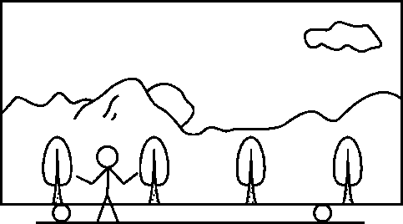
12．我们可以模拟电视剧中“腾云驾雾”的画面：在桌面上安装一条滑轨，上面放着一幅带轮子的背景画，前面放一个小卡通人物画。当推动背景画向左运动时，会感觉到卡通小人向______(填“左”或“右”)运动。产生这种感觉的原因是__________________________。(4分)
右
选择了背景画为参照物

Slide 29
13．[合肥期中]小明和家人在瑶海湾湿地公园划船游玩，以岸边的树为参照物，小明是运动的。要说明运动的相对性，还需要的依据是( )
A．以岸上的亭子为参照物，树是静止的
B．以小明为参照物，树是运动的
C．以飞过的鸽子为参照物，小明是运动的
D．以船上的家人为参照物，小明是静止的
D

Slide 30
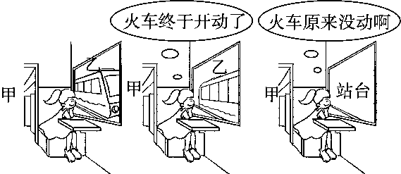
14．[北京一模改编]甲、乙两列火车并排停在站台上，小红坐在甲车车厢向乙车车厢观望。突然，小红觉得自己的列车开始缓缓地前进了，但是，“驶过”了对面列车的车尾她才发现，实际上她乘坐的列车还停在站台上，而对面的列车却向反方向开去了。则下列说法正确的是( )
A．“觉得自己的列车开始缓缓地前进了”这是以站台为参照物
B．发现“乘坐的列车还停在站台上”这是以对面的列车为参照物
C．小红第一次判断是错误的，因为没有选择参照物
D．以小红乘坐的列车为参照物，对面的列车是运动的
D

Slide 31
课堂小结
一个物体相对于另一个物体位置的改变
机械运动
运动和静止的相对性
动与静
如果一个物体相对于参照物的位置没有发生改变，则称这个物体是静止的，反之是运动的。
判断方法
参照物
事先被选定作为标准的物体

